Slide 1

T
CUAI 캐글/데이콘 스터디
2024.09.13
발표자 : 나영은

Slide 2
스터디원 소개 및 만남 인증
9/10 비대면으로 회의함
스터디원 1 : 나영은
스터디원 2 : 이혜원
스터디원 3 : 조다영

Slide 3
스터디 계획
매주 수요일 11시 대면 스터디
중간고사 이전까지 3개 대회 필사/ 중간고사 이후 캐글 대회 참가 예정
이유한 커리큘럼 https://kaggle-kr.tistory.com/32
Porto Seguro’s Safe Driver Prediction (binary classification:tabular data)
TensorFlow Speech Recognition Challenge (multi-class classification:Image classification)
Spooky Author Identification (natural language classification)

Slide 4
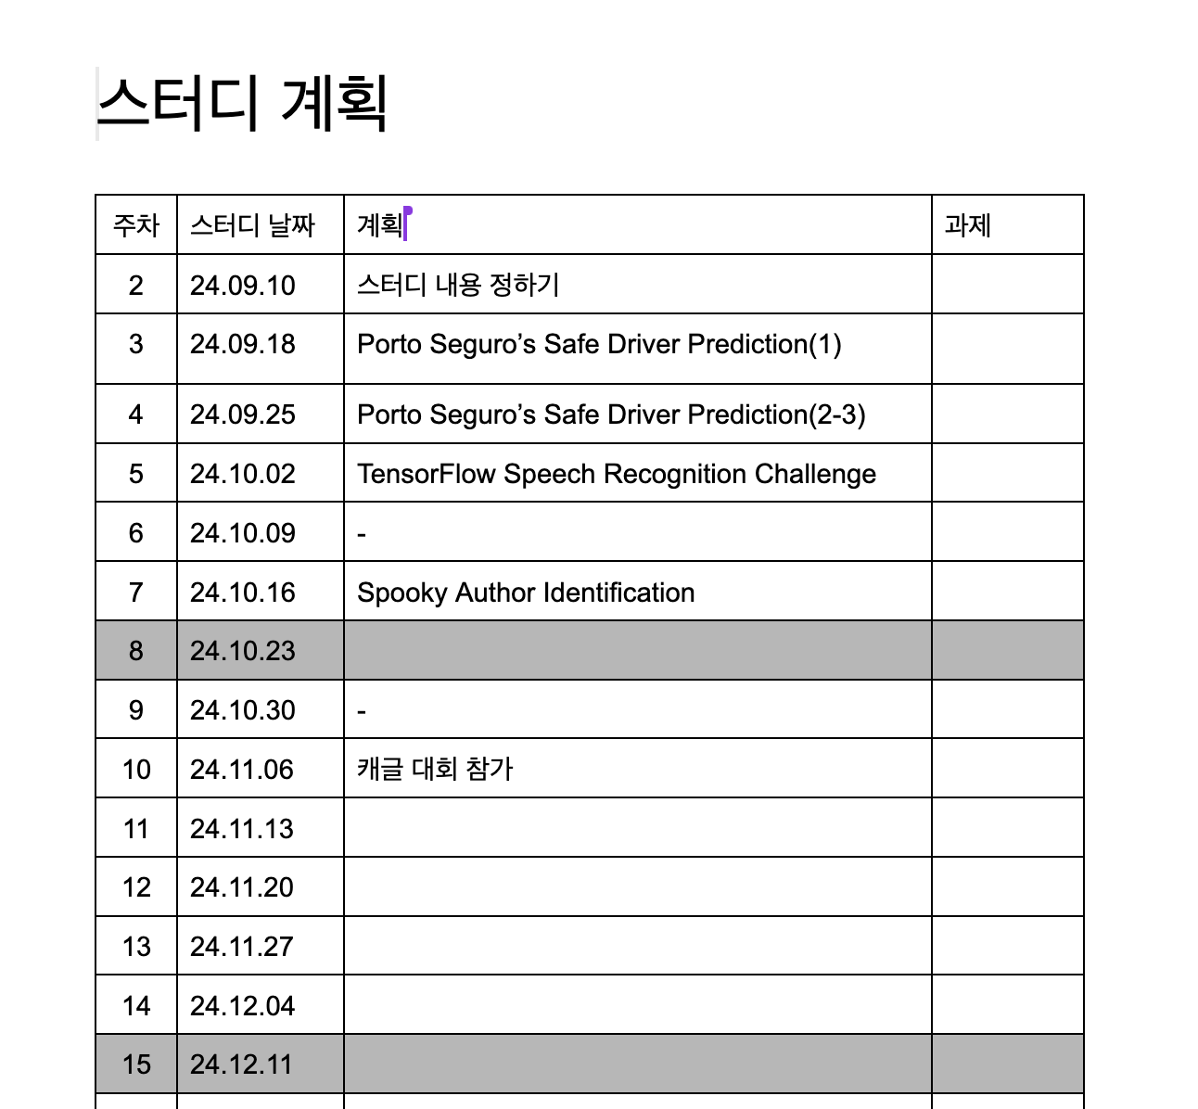
주차별 계획

